Slide 1
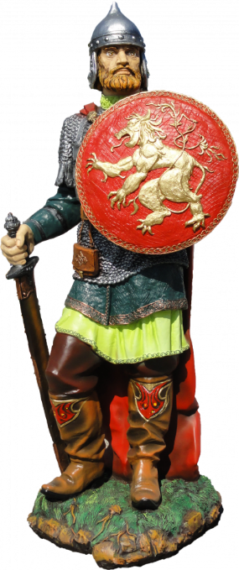
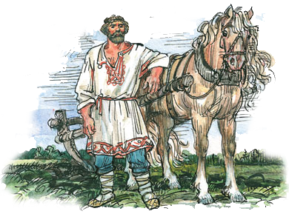
Государственное бюджетное общеобразовательное учреждение
города Москвы «Школа № 1542»
Воин и Пахарь Григоров
Исследовательская работа
Автор: Метелёв Данила, ученик 4 «Г» класса
Руководитель: Идиятуллина Диляра Исмаиловна, учитель начальных классов
Николаевной
Город Москва
2017-2018 учебный год

Slide 2
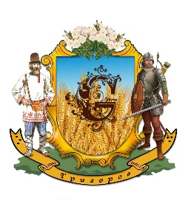
Паспорт проектной работы
Название проекта: «Воин и пахарь Григоров».
Автор проекта: 4Г школа №1542 Метелёв Данила
Цели проекта: 1. Познакомиться со своим генеалогическим древом со стороны мамы.
2. Развить навыки проектной и исследовательской работы.
Задача проекта: 1. Проследить род Григоровых до самых ранних упоминаний.
2. Проследить военный путь Григоровых.
3. Изучить документы из семейного архива.
4. Разработать возможный герб Григоровых.
Источник информации: 1. Архивы и паспортные столы Брянской области.
2. Бабушка Нина Григорова - главный исследователь семьи.
3. Интернет-ресурсы, посвященные ВОВ.
4. Семейные фотографии.
5. Словарь русских фамилий (Ганжина И.М.)
6. Центральный архив Министерства обороны (ЦАМО).
Методы исследования: метод опроса, беседа-интервью, анализ, изучение документов и литературы.

Slide 3
Данила Метелёв: потомок Григоровых
Данила Метелёв
Москва
04.12.2007
Вера
Иванова
(Григорова)
1957
Каружа
(бабушка)
Мартын Григоров
1891-1934
Каружа
Каллистрат Григоров
1858-1930
Каружа
Анна
Иванова
1980
Коми
(мама)
Иван
Григоров
(1926-2014)
Каружа
(прадед)
Матвей
Метелёв
Москва
12.11.2013
(брат)
Петр Григоров
1826 - ?
Каружа
Степаннида Семеновна Григорова (Миронова)
Каружа
Анна Григорова (Изотова)
1926-1961
Каружа
(прабабушка)
Анна Яков. Григорова (Андрейкина)
1892-1965
Каружа
Олег
Метелёв
1980
Киров
(отец)
Нина
Григорова
1952
Каружа
(2-родная бабушка)
Оливия
Метелёва
Москва
13.07.2016
(сестра)

Slide 4
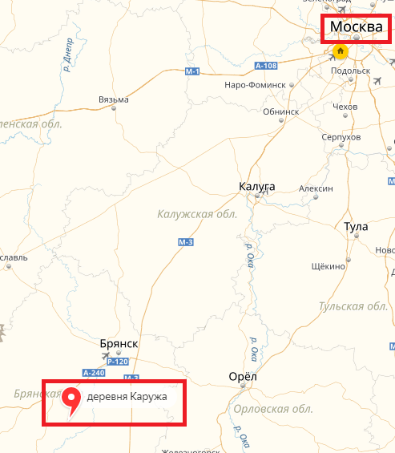
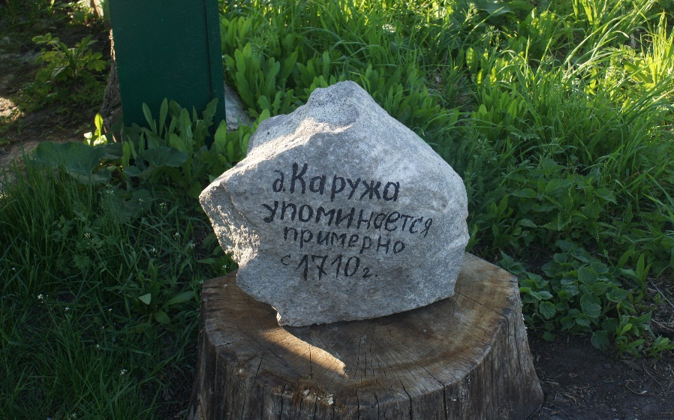
Родина моих предков: Каружа
Мои предки жили в Брянской области в деревне Каружа в 500 км к юго-западу от Москвы. Слово Каружа означает «дикая роза».
Впервые наша деревенька упоминается в 1710 году.

Slide 5
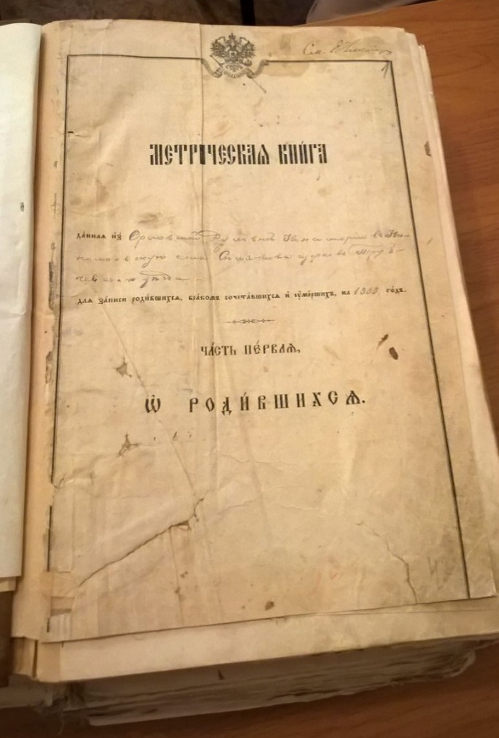
Первое упоминание Григоровых в каруже
Имя моего самого первого известного нам предка, Петра Григорова, упоминается в архивных документах с 1826 года.
А в 1858 году у него родился сын Каллистрат (мой пра-пра-прадед).

Slide 6
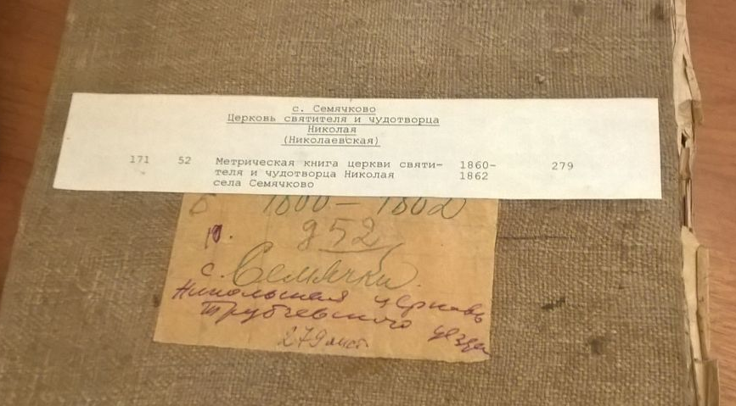
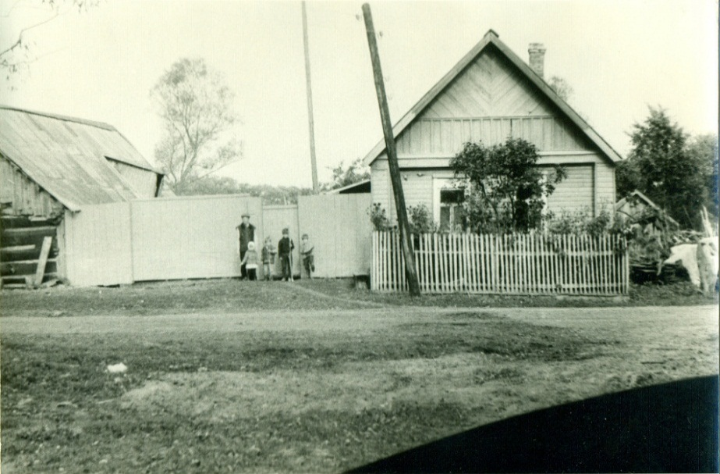
Каллистрат Григоров
Каллистрат Петрович был воином. Он служил 24 года, и назывался рекрутом
В семье Каллистрата Петровича родилось пятеро сыновей, в том числе мой пра-прадед Мартин (Мартын).

Slide 7
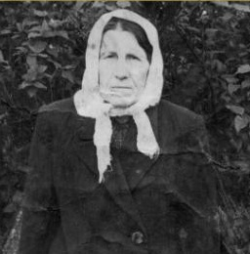
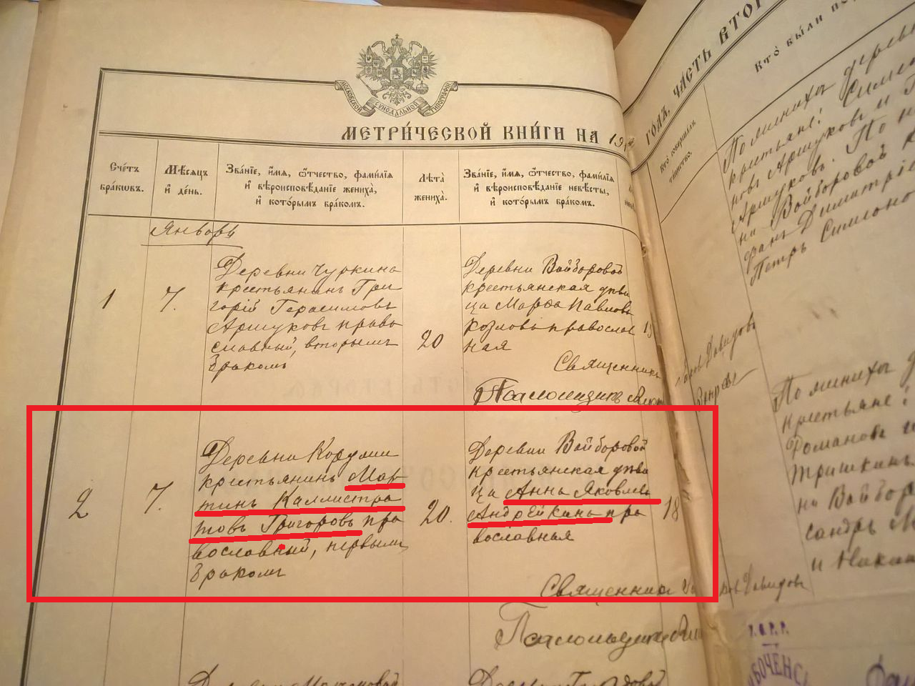
Мартин григоров и анна Яковлевна
Анна Яковлевна Андрейкина (Григорова) жена Мартина Каллистратовича Григорова – моя прапрабабушка
Мой прапрадедушка Григоров Мартин (Мартын) Каллистратович родился в 1891 году.
После службы женился на Анне Яковлевне Андрейкиной из соседней деревни.

Slide 8
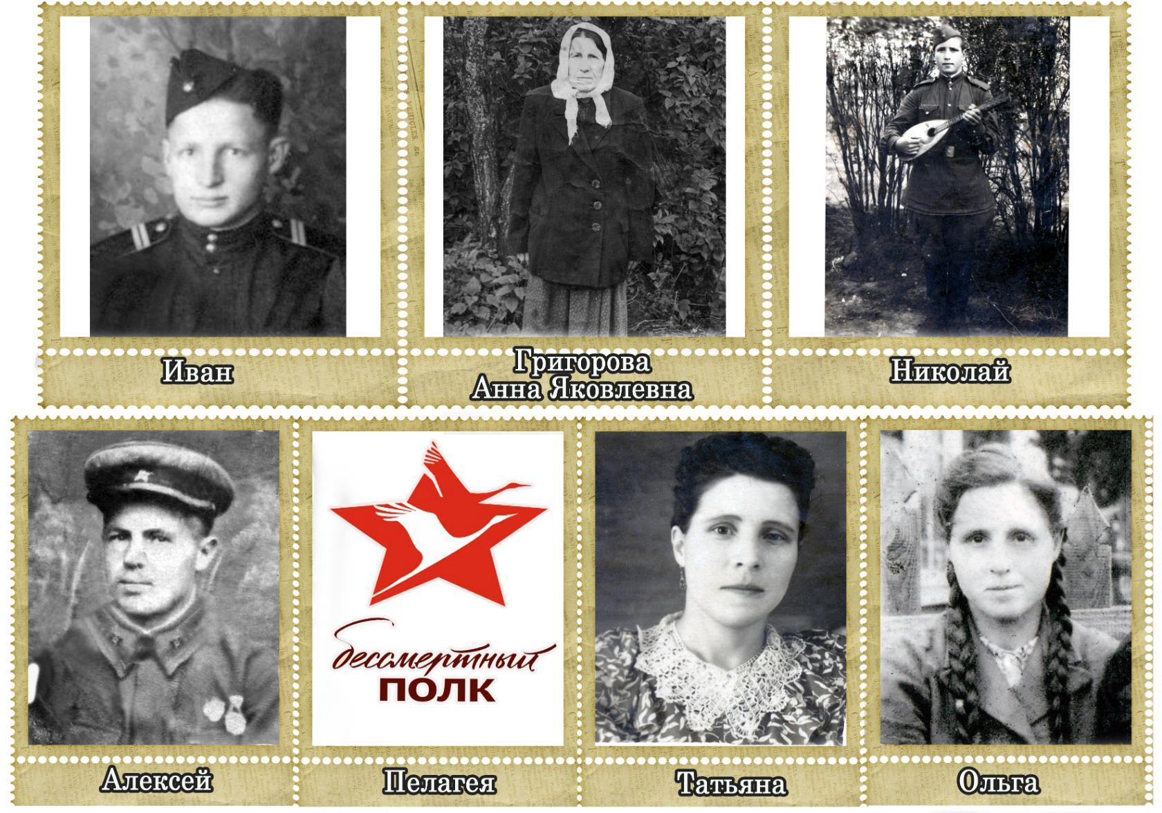
Дети Мартина и Анны
Григоров Иван
Мой прадед
Григорова Анна и ее 6 детей
Моя прапрабабушка
С рождением детей Мартин Каллистратович построил просторную избу с широкими сенями.
Подрастали трое сыновей и трое дочерей.
Но заболел прапрадедушка Мартин тифом и умер. И пришлось прапрабабушке самой поднимать детей.

Slide 9
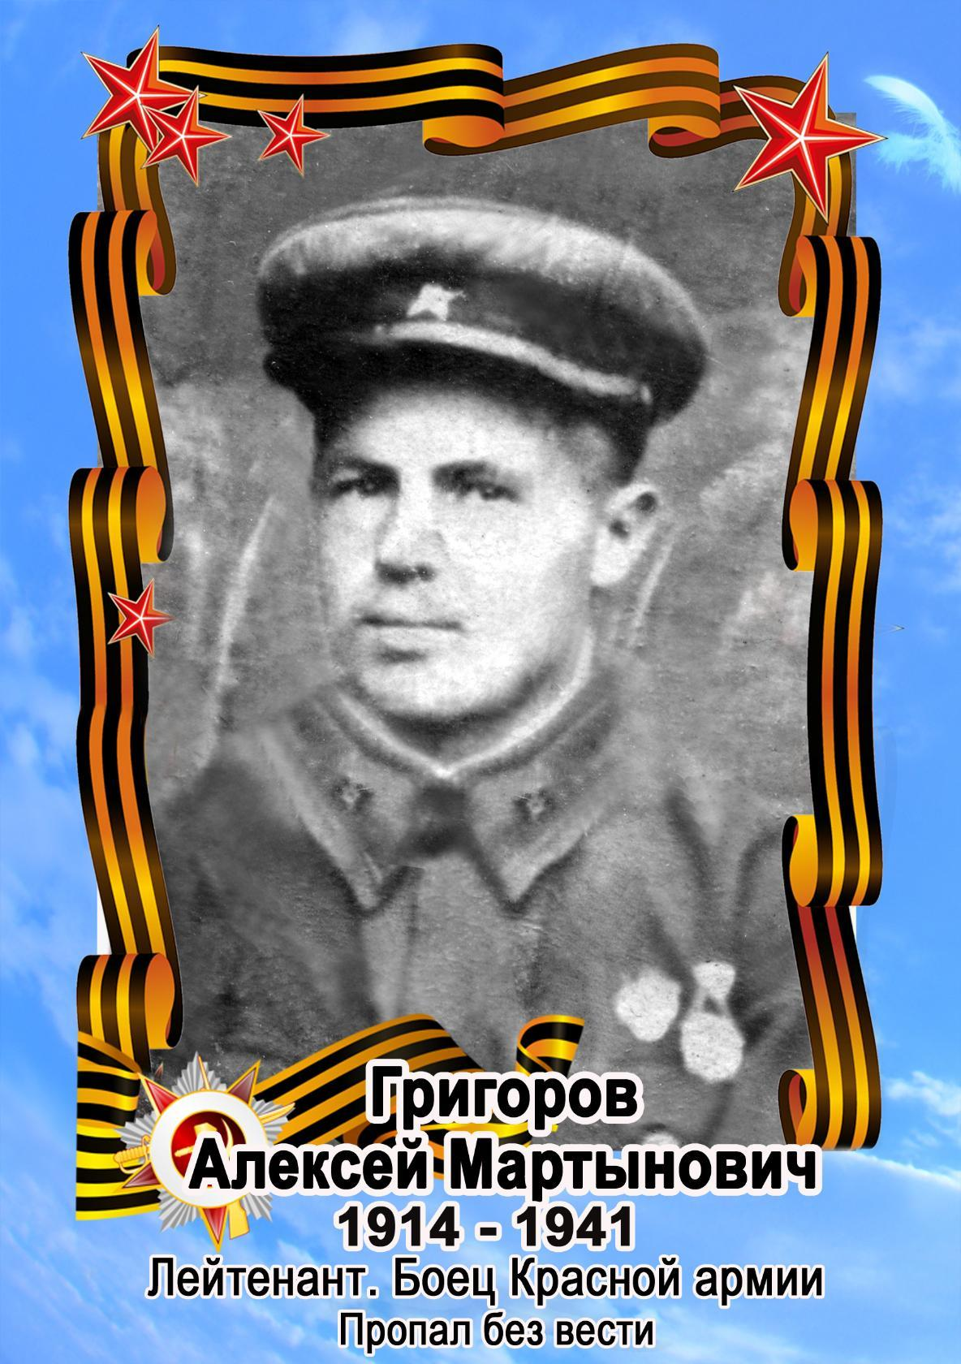
Алексей Мартынович Григоров. Военный путь.
Судьбы детей Мартына и Анны Яковлевны связаны с Великой Отечественной войной.
Алексей, старший сын, был призван в армию в 1938 году. Он служил на Дальнем Востоке. Осенью 1941 года его полк с Дальнего Востока перебросили на фронт.
Потом пришло письмо, что он бьется под Москвой. Его последние слова: «Горит земля и небо. Товарищи подносят мне воды. Отбросили немцев от Москвы».
Алексей пропал без вести. До сих пор мы не можем найти его место гибели.

Slide 10
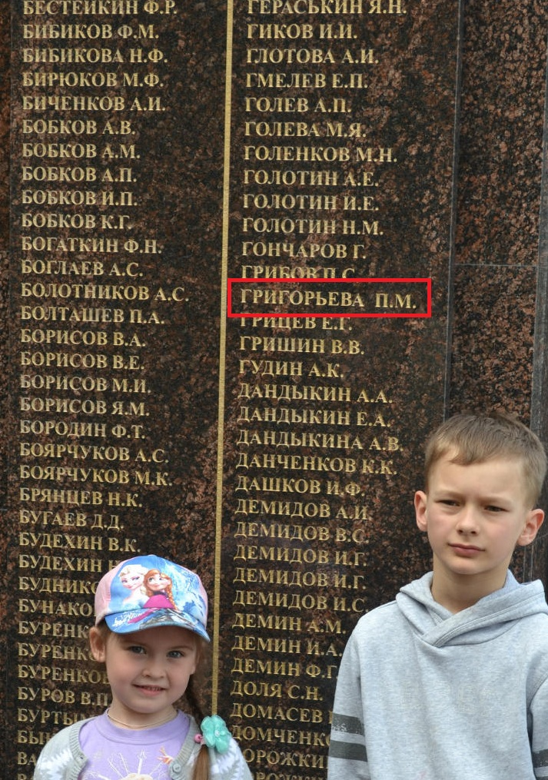
пелагеЯ григорова (двоюродная прабабушка)
Пелагея шестнадцатилетней девушкой ушла в партизанский отряд. Погибла в бою в феврале 1943 года.
Имя Пелагеи Мартыновны записано на памятнике партизанам Брянщины. Фамилию немного исказили (написали Григорьева П.М.).

Slide 11
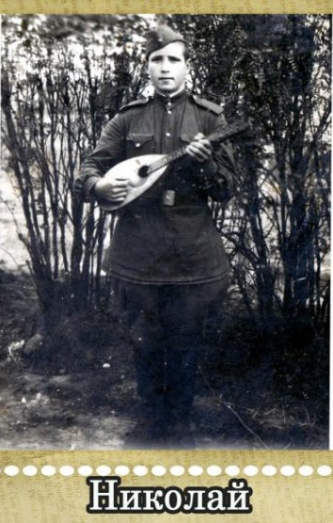
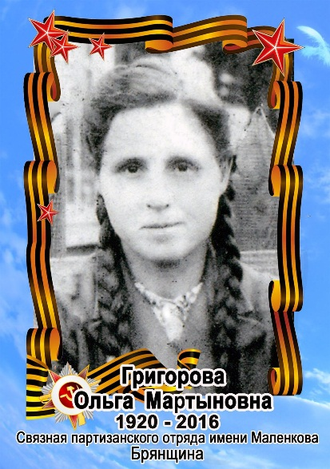
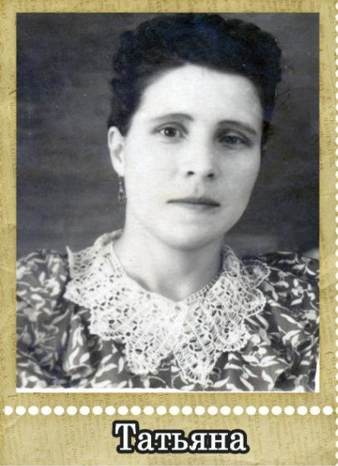
Ольга, Татьяна и николай Григоровы
Николая, Ольгу и их мать Анну Яковлевну угнали в концлагерь.
Татьяне удалось спастись. Она жива. Ей сейчас 87 лет. Я ездил с бабушкой к ней в гости. Она со слезами вспоминала те годы.

Slide 12
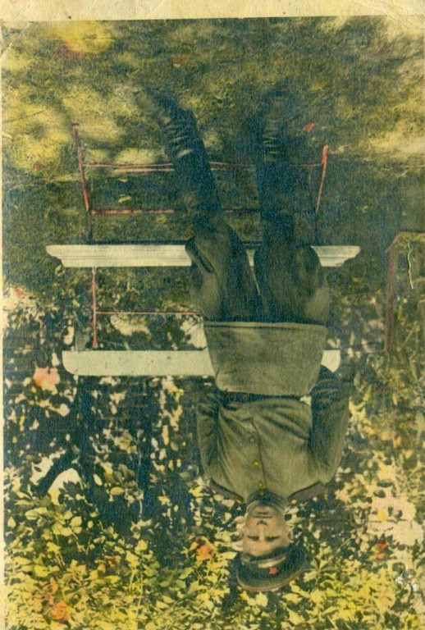
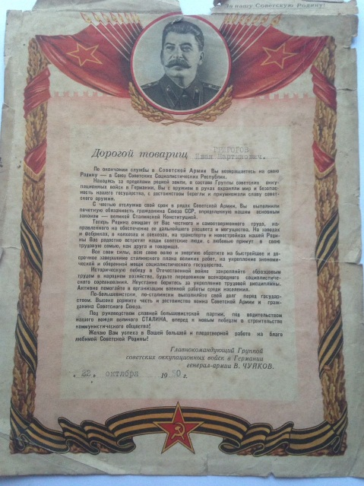
Иван григоров (мой прадед). Война.
На службе в Германии
Моего прадедушку Ивана, которому было 14 лет, тоже угнали в Германию. Его там часто избивали, не давали кушать. У прадедушки Ивана на голове остался большой шрам после побоев.
После освобождения Красной Армией Иван Мартынович служил в Германии.
Приказ Сталина о возвращении деда на Родину

Slide 13
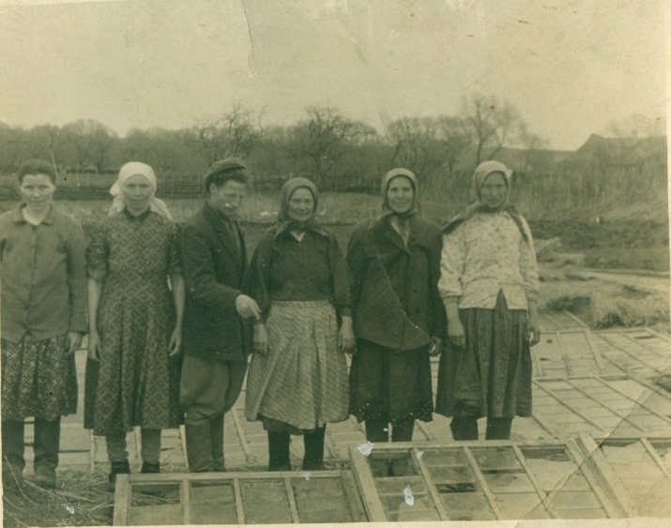
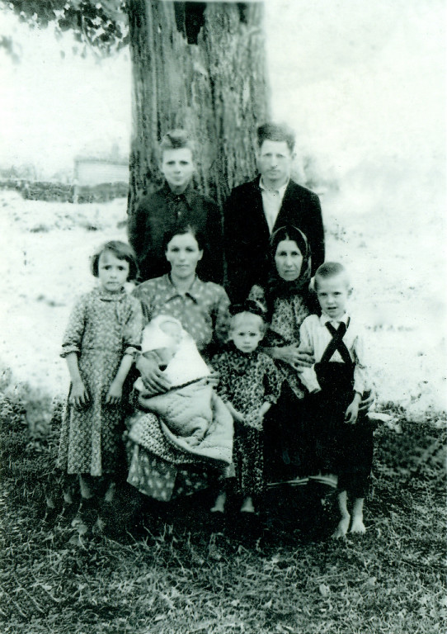
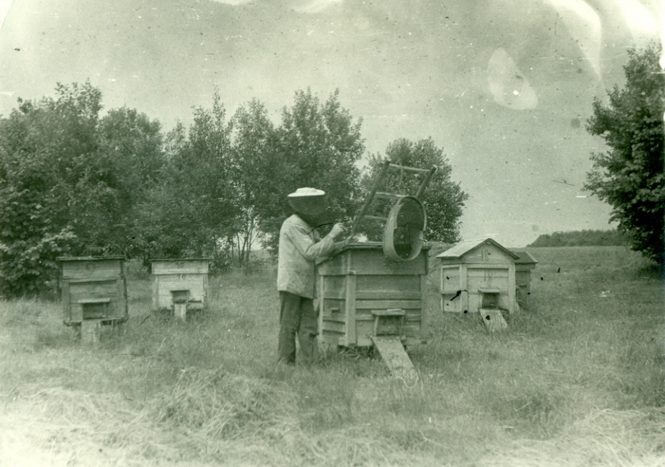
Иван григоров (мой прадед). После войны.
Вернувшись в выжженную Каружу прадед Иван
принял активное участие в восстановлении деревни.
Семья прадеда Ивана
Прадед Иван рассказывает, как лучше устроить парниковую систему
Он хорошо понимал работу колхоза и вскоре стал бригадиром колхоза.
Под его руководством деревня была восстановлена.
У прадеда Ивана родилось четверо детей, в том числе моя бабушка Вера и Нина.
Развивает пасечное хозяйство

Slide 14
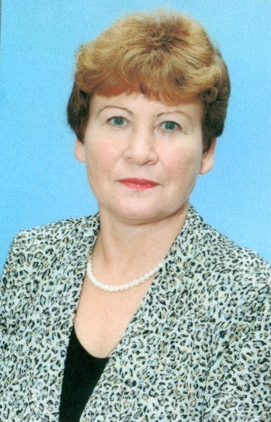
Моя бабушка вера и нина
Именно благодаря исследованиям бабушки Нины, мне удалось так глубоко познакомиться с историей моей семьи.
Нина Ивановна Григорова – учитель начальный классов гимназии в Республике Коми.
Помимо преподавательской деятельности она постоянно что-то исследует и пишет книги.
Бабушка Вера Ивановна после Каружи и учебы в институте поехала работать геологом на крайний север, в город Инту. Там она исследовала нашу землю, искала уголь и нефть.
В 1980 году она родила девочку Аню, мою маму.
Нина Ивановна Григорова
(двоюродная бабушка)
Вера Ивановна Иванова (Григорова) (бабушка)

Slide 15
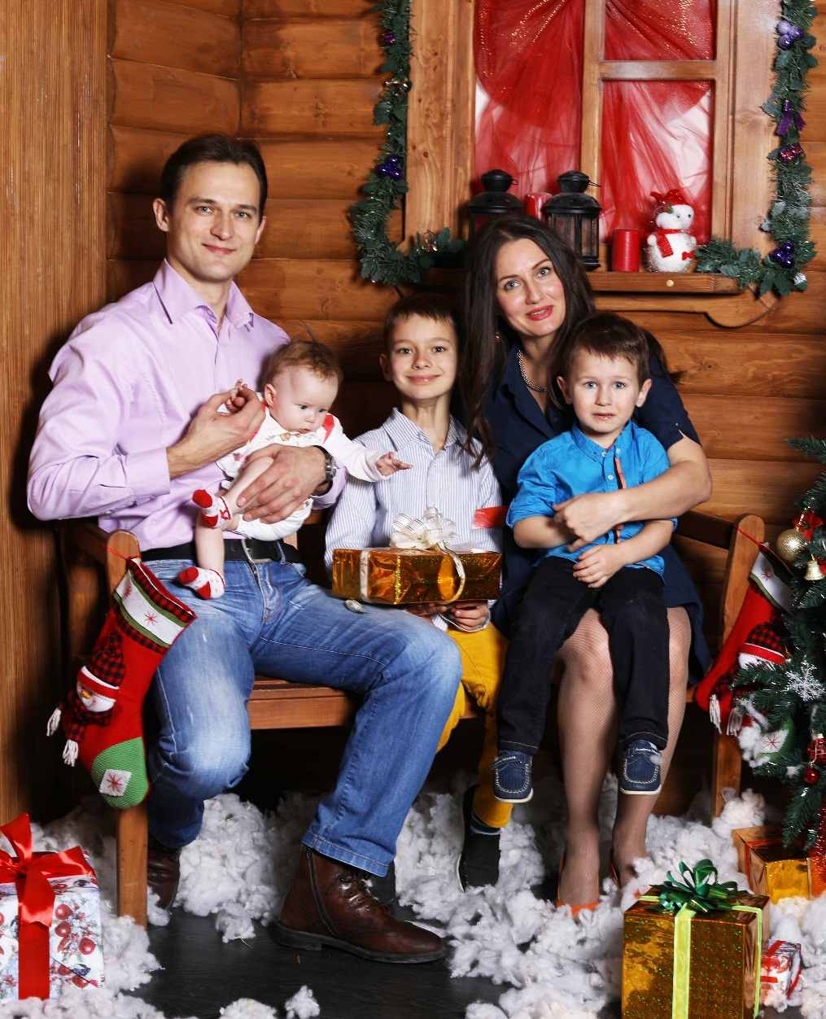
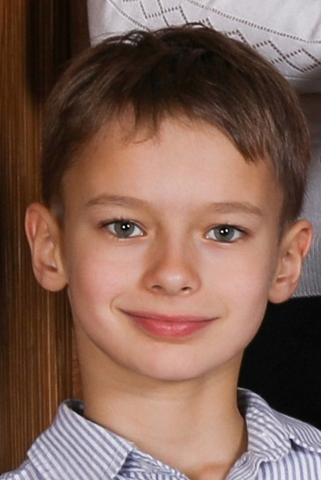
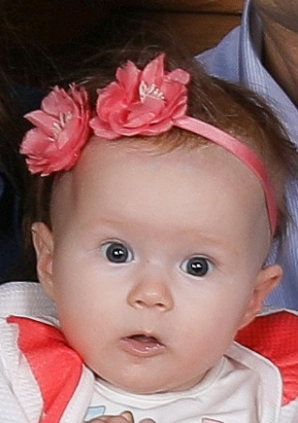
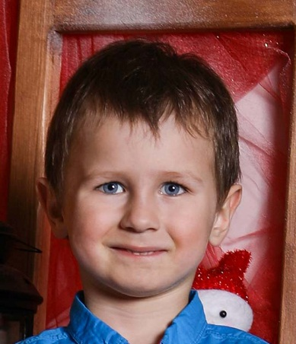
Мама, папа и я
Моя семья
Это моя семья: мама, папа, брат и сестра.
Я, Данила
Оливия
Матвей

Slide 16
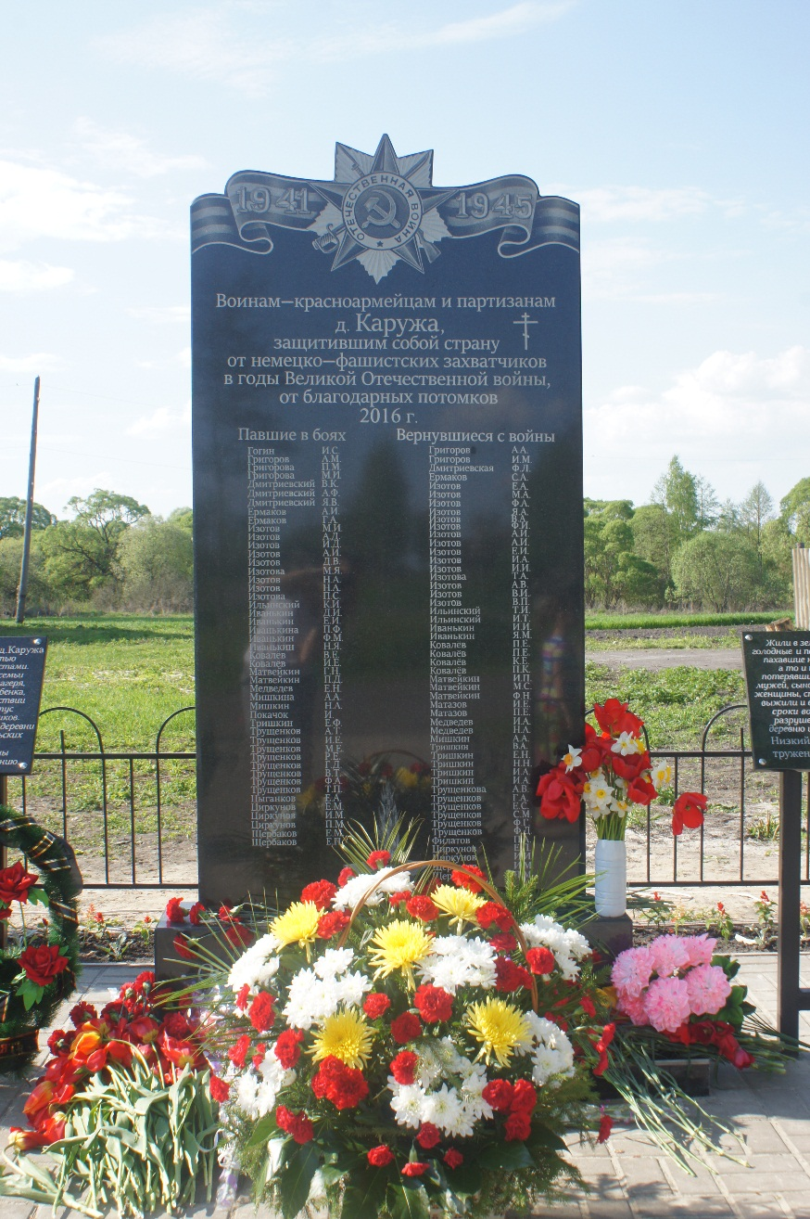
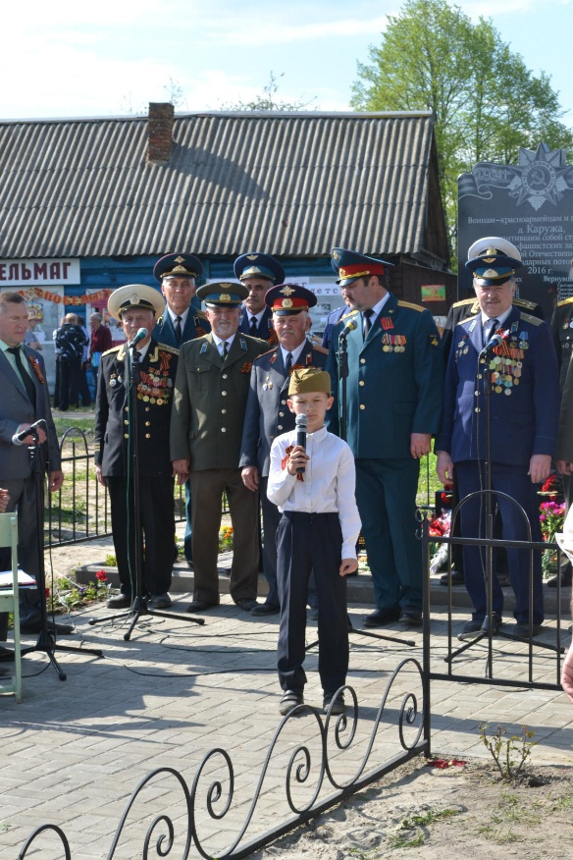
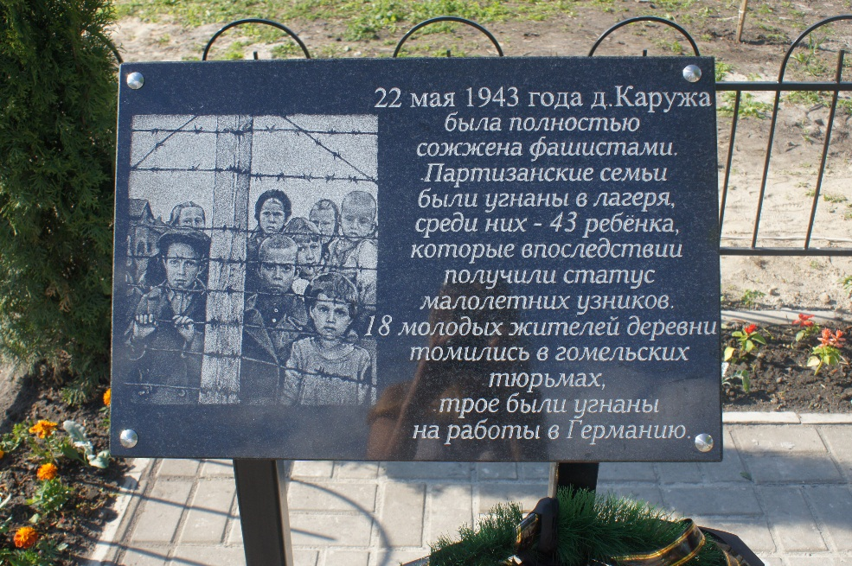
Открытие памятника в каруже
9 мая 2016 года в деревне Каружа был открыт памятник воинам Красной Армии и партизанам. На памятнике увековечены имена моих предков Григоровых.
Я присутствовал на открытии памятника, читал стихотворение о нашей Родине перед всей деревней!
Я рассказываю стихотворение на открытии памятника партизанам в Каруже

Slide 17
Герб григоровых
Да, мы ни короли, ни графы, но мои предки сделали большой вклад в развитие нашей страны и мира в ней.
Поэтому, как своеобразный знак того, что мы помним их и чтим, мы решили разработать герб Григоровых.
В нем точно сочетаются два главных вида деятельности Григоровых на протяжении нескольких столетий: Григоров-воин и Григоров-пахарь. В центре – рожь, а наверху как раз та дикая роза, с названием которой связано название деревни Каружа.
В нашей семье хранят память о родных, которые защищали нашу Родину от захватчиков, начиная с 1826 года. Я горжусь своими предками и обещаю хранить память о них всегда.

Slide 18
Выводы:
В ходе работы над проектом мне удалось справиться с поставленными задачами.
Я познакомился со своим генеалогическим древом со стороны мамы.
Проследил род Григоровых до самых ранних упоминаний.
Разработал возможный герб Григоровых.
Надеюсь, моя работа заинтересовала и Вас и, возможно, побудит кого-либо к исследованию своих корней.

Slide 19
Спасибо за внимание!

